Slide 1

1 Maja Święto Pracy
Międzynarodowy Dzień Solidarności Ludzi Pracy, popularnie zwany Świętem Pracy lub po prostu 1 Maja – międzynarodowe święto klasy robotniczej, obchodzone od 1890 corocznie 1 maja. W Polsce Święto Pracy jest świętem państwowym od 1950.

Slide 2
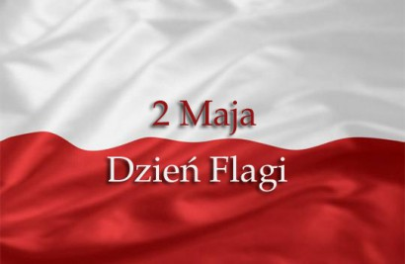
2 Maja Dzień Flagi Rzeczypospolitej Polskiej
Polskie święto wprowadzone na mocy ustawy z 20 lutego 2004,obchodzone między świętami 1 maja i 3 maja . Tego samego dnia obchodzony jest Dzień Polonii i Polaków za Granicą.

Slide 3
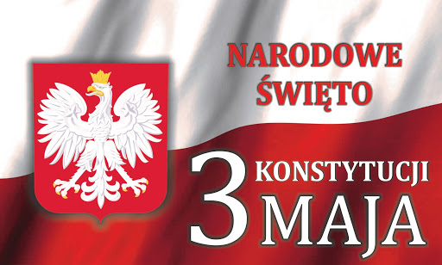
Święto Konstytucji 3 Maja
Święto Narodowe Trzeciego Maja – polskie święto państwowe obchodzone 3 maja w rocznicę uchwalenia Konstytucji 3 maja (1791), ustanowione w 1919 i ponownie w 1990. Dzień ten jest dniem wolnym od pracy.
Przygotowały
Beata Olejniczak
Anna Pokrętowska

